Slide 1

课题研讨
基于GR(1)规约的控制程序综合
——应用

Slide 2
课题研讨
目标
【控制程序自动生成】
建模:
规约:
对环境约束和系统需求的形式化描述
环境：
传感器信息
系统：
位置、动作指令
控制程序:
指导系统在符合约束的环境下，做出合适的行为，以满足给定的规约。

Slide 3
课题研讨
方法
【反应式系统的综合】
命题:
公式:
线性时序逻辑（Linear Temporal Logic，LTL）
输入变量
输出变量
模型:
电路、程序、Moore或Mealy自动机。

Slide 4
课题研讨
复杂度问题
【LTL的综合过程】
LTL综合的复杂度达到双指数。
【LTL的特殊子集】
1. 具有高效综合算法
2. 表达能力足够强
LTL
Büchi Automaton
Deterministic Rabin automaton

Slide 5
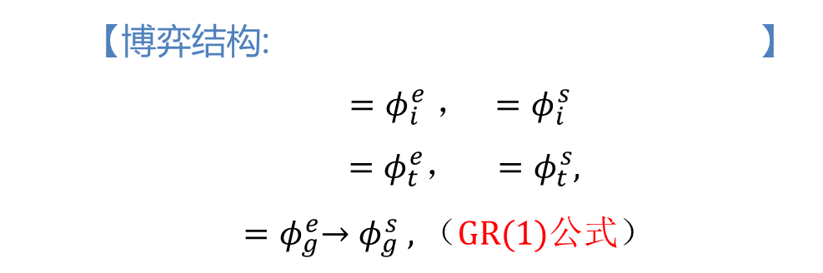

课题研讨
GR(1)综合
【GR(1)规约：$φ_{i}^{e},φ_{t}^{e},φ_{g}^{e} φ_{i}^{s},φ_{t}^{s},φ_{g}^{s}$】
【博弈结构: 】
${=φ}_{i}^{e}， =φ_{i}^{s}$
$=φ_{t}^{e}$， ${ =φ}_{t}^{s}$,
${=φ}_{g}^{e}→φ_{g}^{s}$, （GR(1)公式）
【空】
【µ演算】
【策略: 自动机形式】

Slide 6
课题研讨
多机器人系统
【 方法推广】
控制程序:
环境
输入
输出
系统

Slide 7
课题研讨
多机器人系统
【 方法推广】
控制程序:
环境
其他机器人
输入
输出
系统

Slide 8
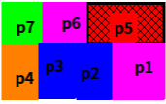

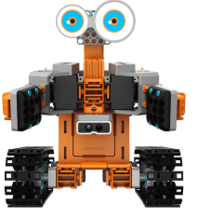

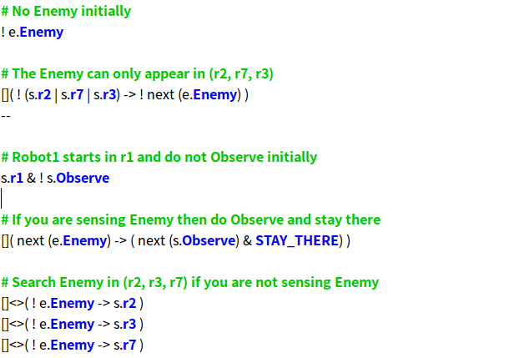
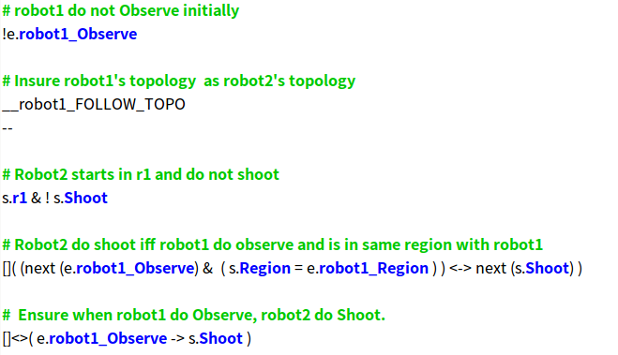
课题研讨
多机器人系统
Environment
Robot1: (Sensors, Locations, Actions)
Robot2: (Sensors, Locations, Actions)

Slide 9
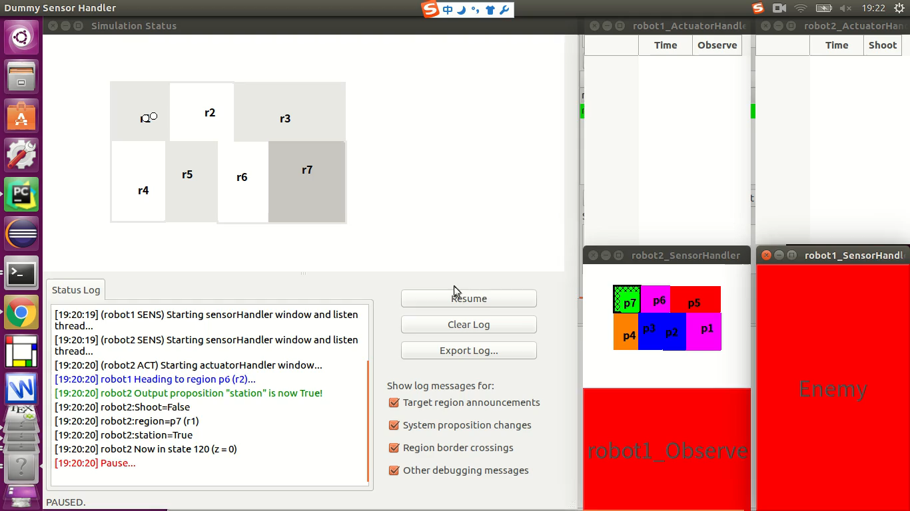
课题研讨
多机器人系统

Slide 10
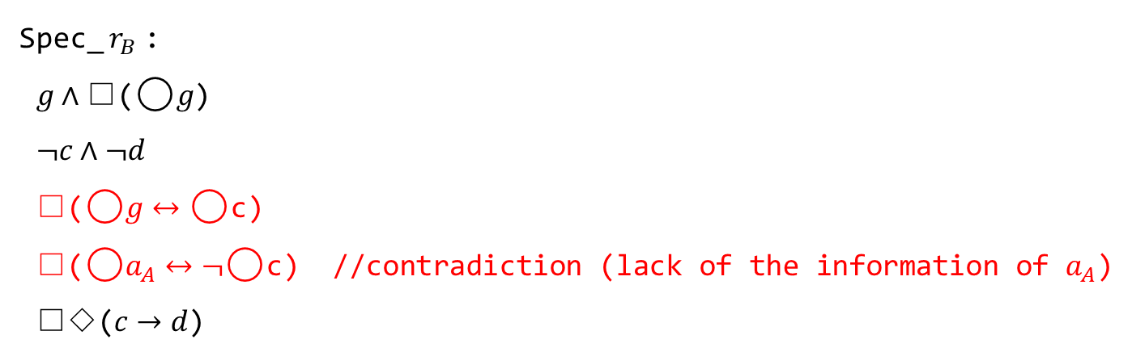
课题研讨
多系统情况下的规约不可综合问题
【系统间的依赖性】
如果系统A的环境命题与系统B的系统命题存在交集，则称A依赖B。
【信息不完全导致的规约不可综合】
Spec_ $r_{B}$:
$g∧\text{□}\text{(}⚪g\text{)}$
$¬c∧¬d$
$\text{□}\text{(}⚪g↔⚪\text{c}\text{)}$
$\text{□}\text{(}⚪a_{A}↔¬⚪\text{c}\text{)}$ //contradiction (lack of the information of $a_{A}$)
$\text{□◇}\text{(}c→d\text{)}$

Slide 11
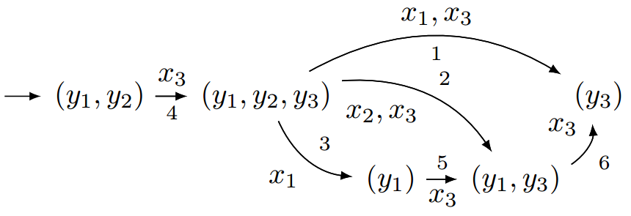
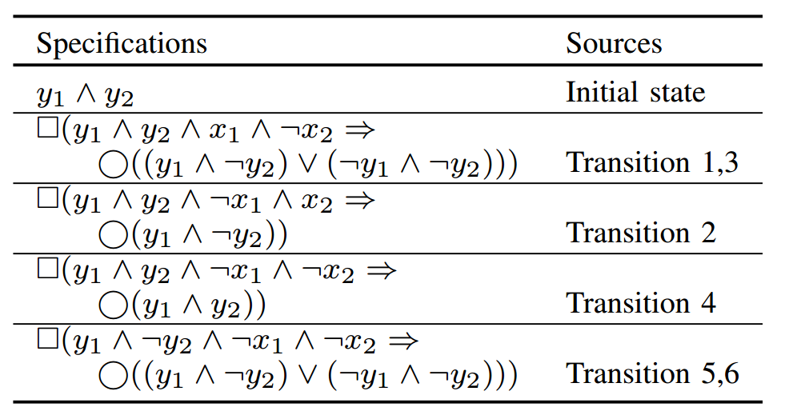
课题研讨
多系统情况下的规约不可综合问题
【信息抽取与规约生成】

Slide 12
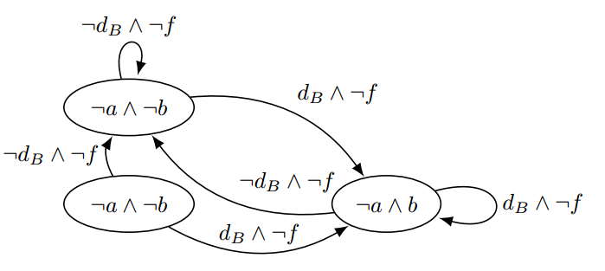
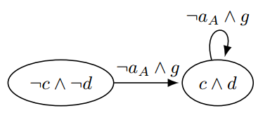
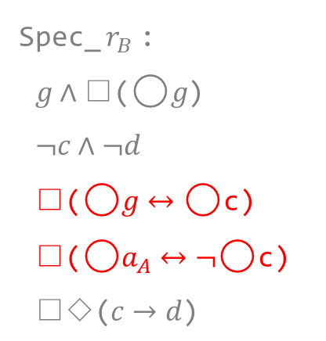
课题研讨
多系统情况下的规约不可综合问题
Controller of $r_{A}$:
Spec_ $r_{B}$:
$g∧\text{□}\text{(}⚪g\text{)}$
$¬c∧¬d$
$\text{□}\text{(}⚪g↔⚪\text{c}\text{)}$
$\text{□}\text{(}⚪a_{A}↔¬⚪\text{c}\text{)}$
$\text{□◇}\text{(}c→d\text{)}$
Generated Spec for $r_{B}$:
$¬a_{A}$
$\text{□}\text{(}¬a_{A}→¬⚪a_{A}\text{)}$

Slide 13
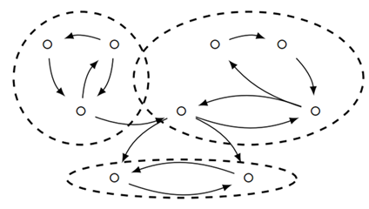
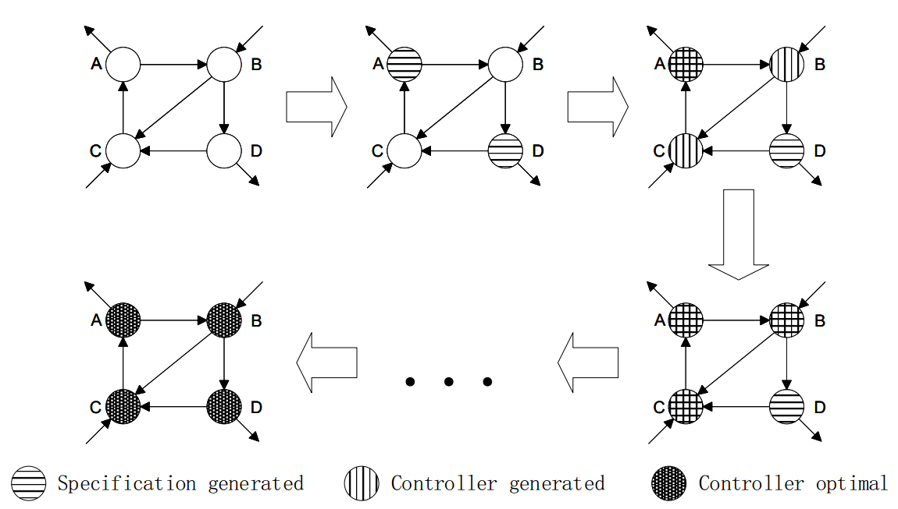
课题研讨
迭代综合
为了系统地优化控制器迭代综合过程:
根据依赖关系，构建系统间的依赖图;
指导规约生成及控制器综合的迭代过程.
Dependency graph between robots.
Iterative Synthesis in a SCC

Slide 14
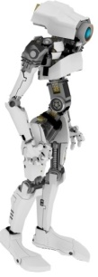
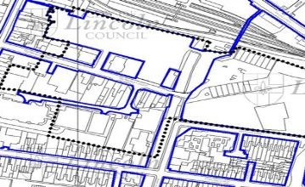

课题研讨
预期外变化下的控制器综合
Changes in environment, requirements and structure
MAP
System Requirements
Controller program to ensure the goals can be achieved
Controller
Synthesis
Environment
(Sensors)
Behavior Constraints
No strategy can ensure the goals be achieved

Slide 15
课题研讨
变化分类及处理

Slide 16
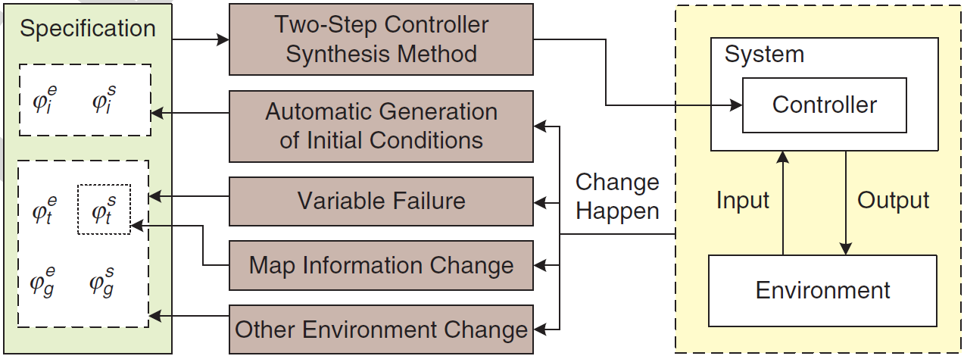
课题研讨
控制程序演化综合

Slide 17
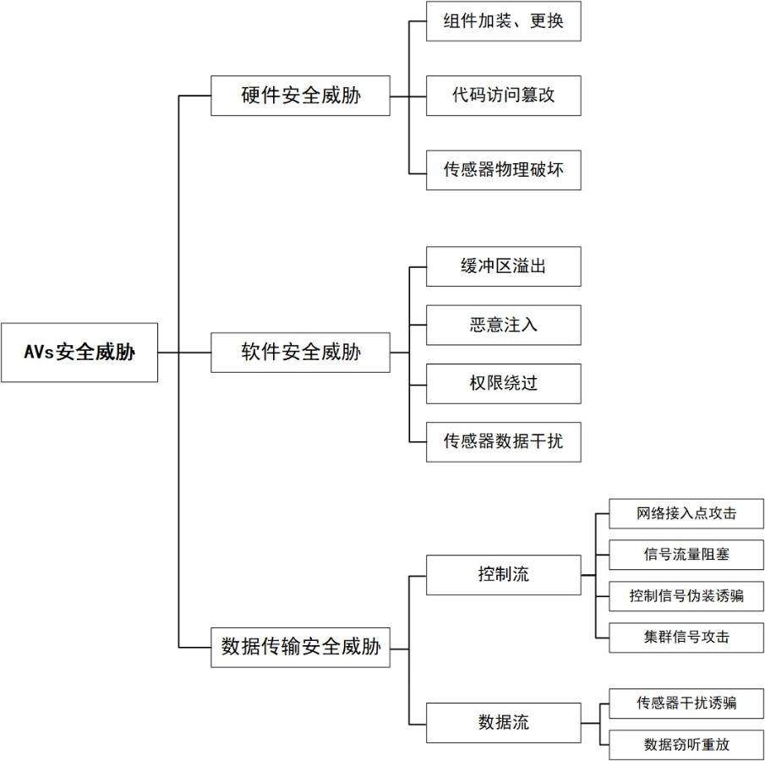
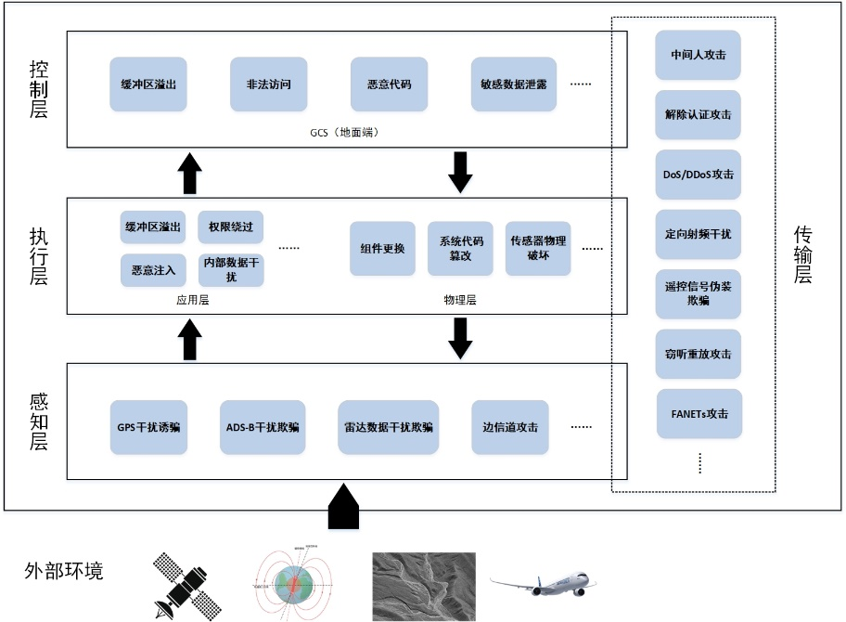
课题研讨
无人系统的外部威胁分类

Slide 18
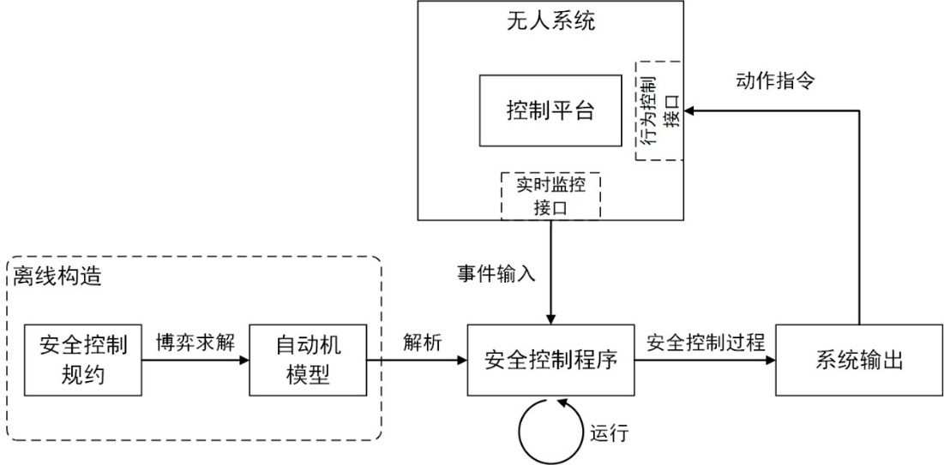
课题研讨
飞控系统的安全控制程序

Slide 19

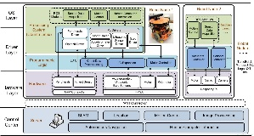
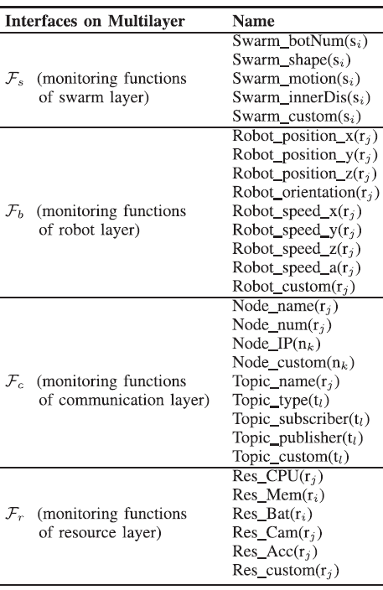


课题研讨
面向ROS的控制程序综合
ROS
Interface
Synthesis
Mission Spec.
$$φ_{e}=φ_{i}^{e}∧φ_{t}^{e}∧φ_{g}^{e}$$
Swarm status
$$φ_{s}=φ_{i}^{s}∧φ_{t}^{s}∧φ_{g}^{s}$$
Single robot status
……
Sensors
Control Program
Resource status
Actions

Slide 20
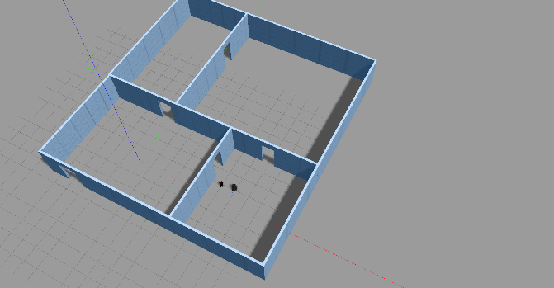
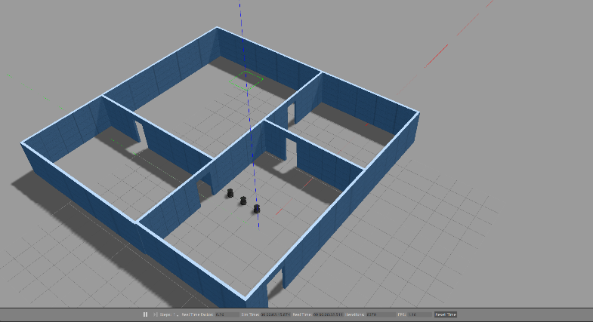
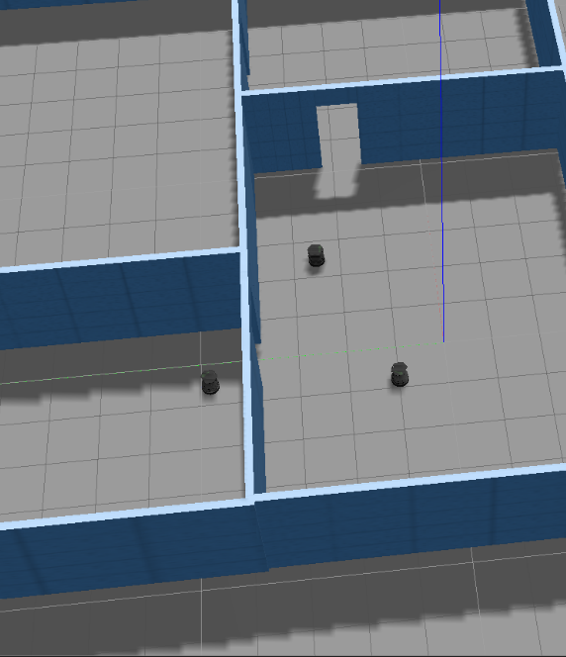
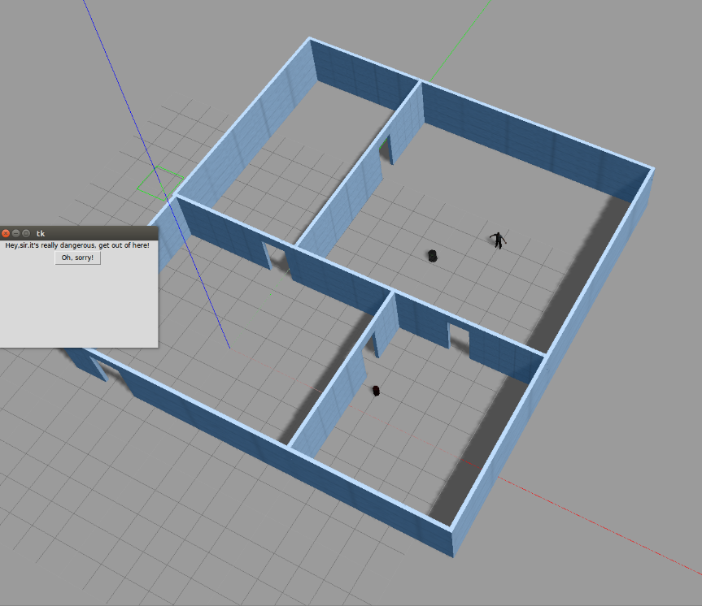
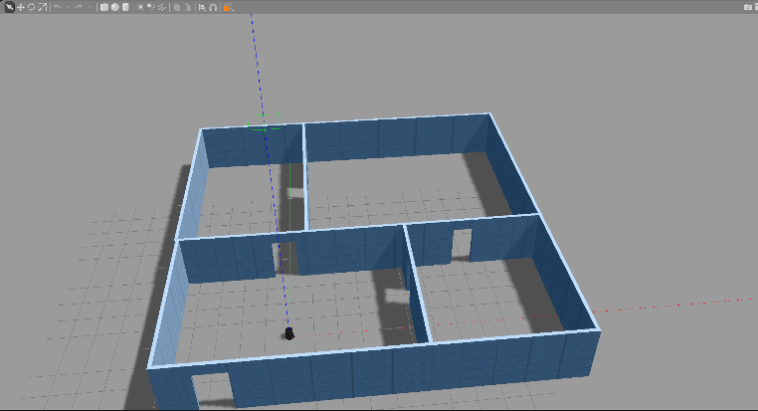
课题研讨
面向ROS的控制程序综合

Slide 21
课题研讨
其他研究方向
【理论】
不可综合问题
多系统下的全局规约综合
【应用】
统一安全防护平台
ROS上更多协同案例的实现

Slide 22
课题研讨
谢谢

